Slide 1
2023-ųjų metų brandos egzaminų rezultatai, pokyčiai ir perspektyvos
Vilija Adaškevičienė, Jolanta Ganusauskienė,
Švietimo skyriaus vyriausiosios specialistės
2023 m. lapkričio 22 d.

Slide 3
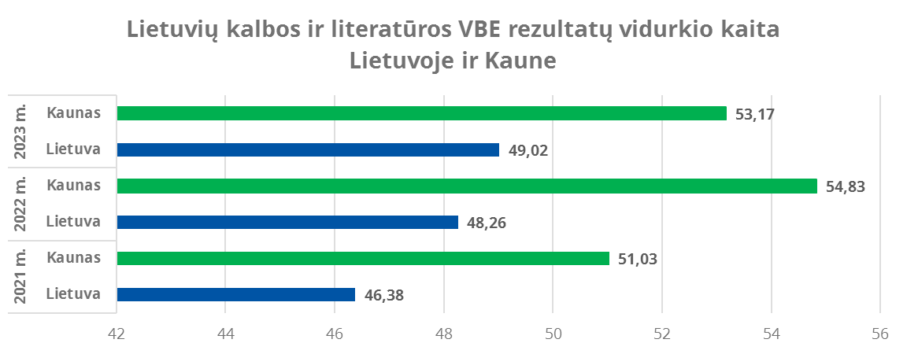
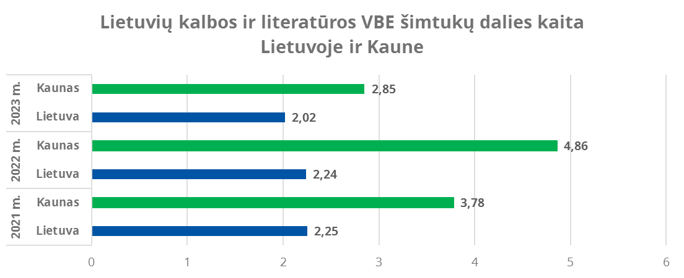

Slide 4
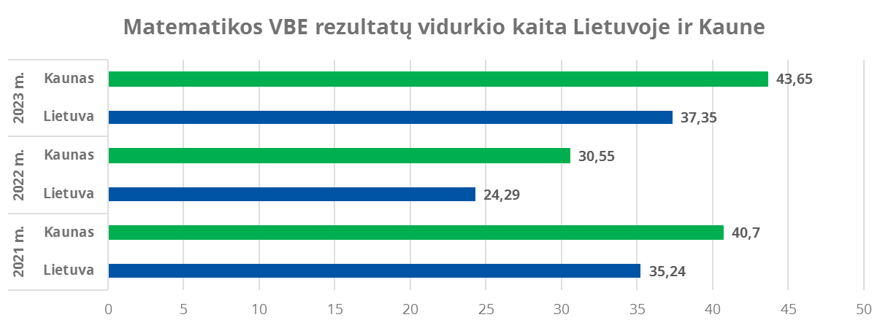
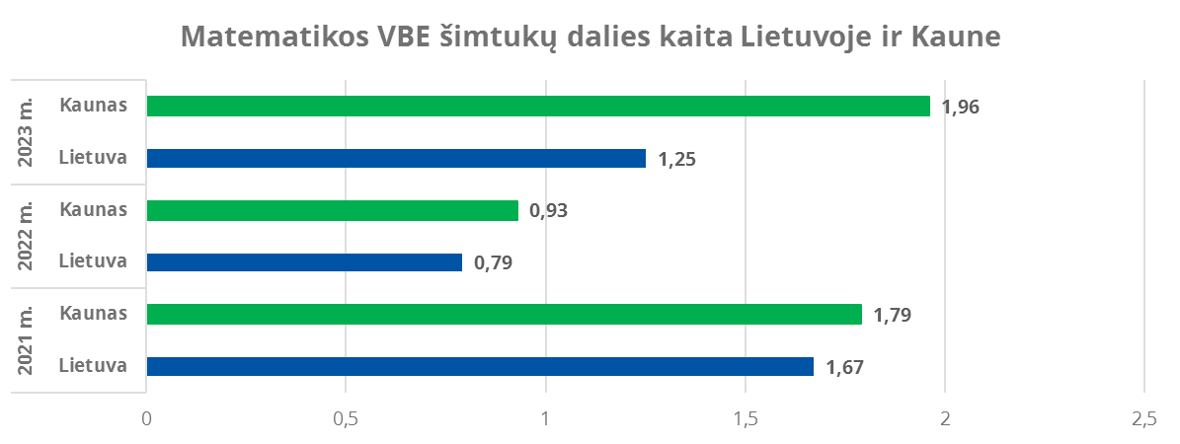

Slide 5
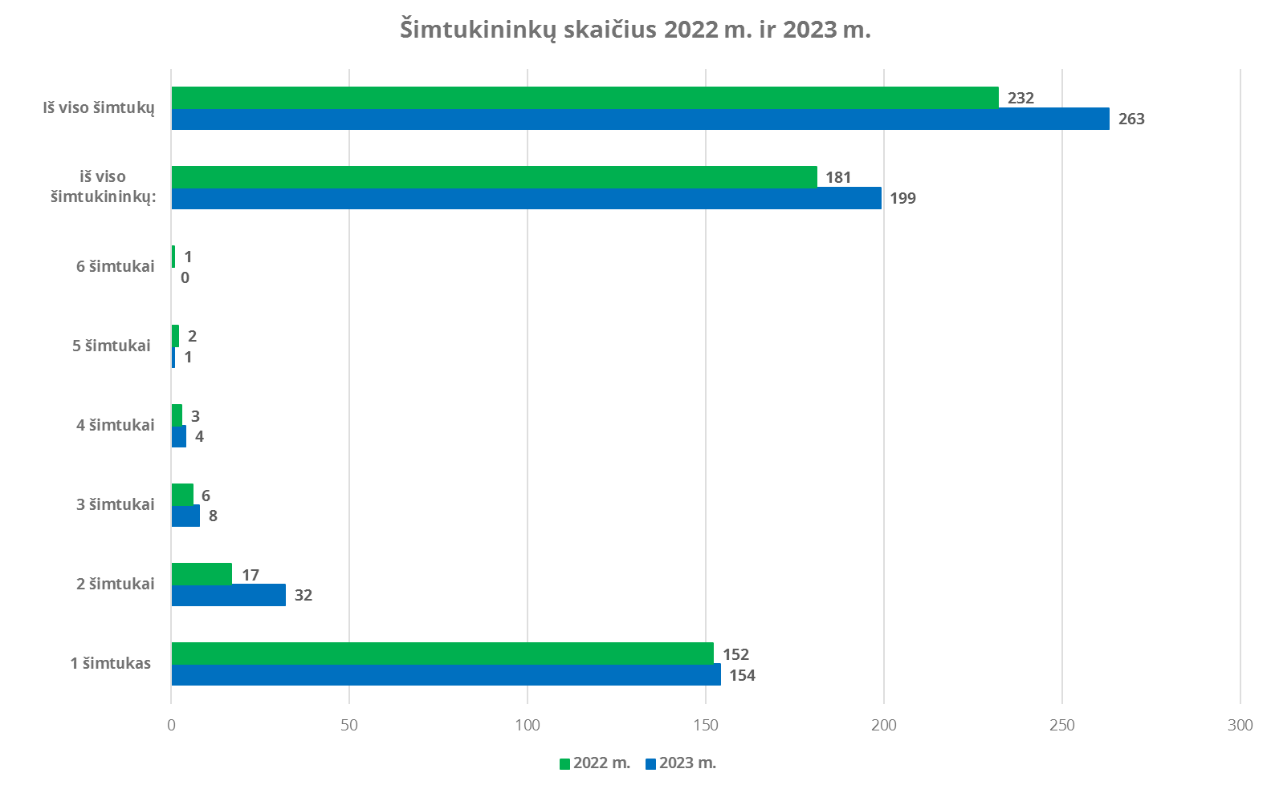

Slide 6
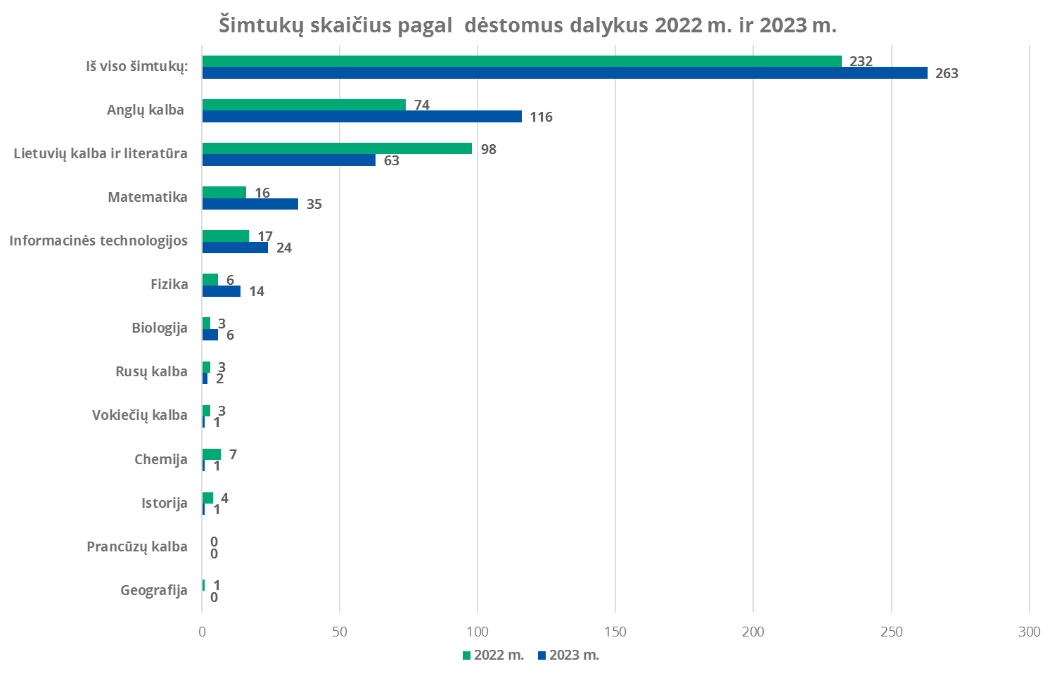

Slide 7
2023 m. VBE palyginimas (Neišlaikė)

Slide 8
LIETUVIŲ KALBOS IR LITERATŪROS VBE REZULTATŲ PALYGINIMAS
2020-2023 METAIS

Slide 9
MATEMATIKOS VBE REZULATATŲ PALYGINIMAS 2020-2023 METAIS

Slide 10
ANGLŲ KALBOS VBE REZULTATŲ PALYGINIMAS 2020-2023 METAIS

Slide 11
BIOLOGIJOS VBE REZULTATŲ PALYGINIMAS 2020-2023 METAIS

Slide 12
CHEMIJOS VBE REZULTATŲ PALYGINIMAS 2020-2023 METAIS

Slide 13
FIZIKOS VBE REZULTATŲ PALYGINIMAS 2020-2023 METAIS

Slide 14
ISTORIJOS VBE REZULTATŲ PALYGINIMAS 2020-2023METAIS

Slide 15
GEOGRAFIJOS VBE REZULTATŲ PALYGINIMAS 2020-2023 METAIS

Slide 16
INFORMACINIŲ TECHNOLOGIJŲ VBE REZULTATŲ PALYGINIMAS
2020-2023 METAIS

Slide 17
PERSPEKTYVOS
2023 M. RUGSĖJO 11 D. Nr. V-1188 „DĖL ŠVIETIMO, MOKSLO IR SPORTO MINISTRO 2006 M. GRUODŽIO 18 D. ĮSAKYMO NR. ISAK-2391 „DĖL BRANDOS EGZAMINŲ ORGANIZAVIMO IR VYKDYMO TVARKOS APRAŠO IR LIETUVIŲ KALBOS IR LITERATŪROS ĮSKAITOS ORGANIZAVIMO IR VYKDYMO TVARKOS APRAŠO PATVIRTINIMO“ PAKEITIMO“
Pastarasis aprašas galioja tik IV gimnazijos klasių mokiniams.
Lietuvos Respublikos švietimo, mokslo ir sporto ministro 2023 m. rugsėjo 12 d. įsakymas Nr. V-1203 „2023–2024 MOKSLO METŲ LIETUVIŲ KALBOS IR LITERATŪROS ĮSKAITOS, TARPINIŲ PATIKRINIMŲ IR BRANDOS EGZAMINŲ TVARKARAŠČIAI“

Slide 18
Tarpinis patikrinimas** | Data | Pradžia
2. Užsienio (prancūzų) kalba | 2024 m. kovo 5 d. (A) | 8 val.
3. Geografija | 2024 m. kovo 6 d. (T) | 8 val.
4. Inžinerinės technologijos | 2024 m. kovo 7 d. (K) | 8 val.
5. Fizika | 2024 m. kovo 8 d. (Pt) | 8 val.
6. Filosofija | 2024 m. kovo 12 d. (A) | 8 val.
7. Matematika (B, pirmasis) | 2024 m. kovo 13 d. (T) | 8 val.
8. Matematika (A, pirmasis) | 2024 m. kovo 14 d. (K) | 8 val.
9. Ekonomika ir verslumas | 2024 m. kovo 15 d. (Pt) | 8 val.
10. Užsienio (anglų) kalba | 2024 m. kovo 19 d. (A) | 8 val.
11. Užsienio (vokiečių) kalba | 2024 m. kovo 20 d. (T) | 8 val.
12. Informatika | 2024 m. kovo 21 d. (K) | 8 val.
13. Baltarusių tautinės mažumos gimtoji kalba ir literatūra | 2024 m. kovo 22 d. (Pt) | 8 val.
14. Lenkų tautinės mažumos gimtoji kalba ir literatūra | 2024 m. kovo 22 d. (Pt) | 8 val.
15. Rusų tautinės mažumos gimtoji kalba ir literatūra | 2024 m. kovo 22 d. (Pt) | 8 val.
16. Vokiečių tautinės mažumos gimtoji kalba ir literatūra | 2024 m. kovo 22 d. (Pt) | 8 val.
17. Biologija | 2024 m. kovo 26 d. (A) | 8 val.
18. Chemija | 2024 m. kovo 27 d. (T) | 8 val.
19. Lietuvių kalba ir literatūra (B, pirmasis) | 2024 m. balandžio 2–5 d. (A, T, K, Pt) | 8 val.
20. Lietuvių kalba ir literatūra (A, pirmasis) | 2024 m. balandžio 2–5 d. (A, T, K, Pt) | 8 val.
21. Istorija | 2024 m. gegužės 7 d. (A) | 8 val.

Slide 19
UGDYMO PROCESO METU VYKSTANTYS BRANDOS EGZAMINAI
Egzaminas | Egzamino tipas | Data
22. Technologijos | Mokyklinis | 2023 m. spalio 2 d. – 2024 m. gegužės 13 d.*
23. Menai | Mokyklinis | 2023 m. spalio 2 d. – 2024 m. gegužės 13 d.*
24. Gimtoji kalba (baltarusių, rusų, vokiečių) (I dalis) | Mokyklinis | 2024 m. balandžio 4 d. – 2024 m. gegužės 22 d.*
25. Brandos darbas: | Mokyklinis
25.1. IV gimnazijų klasių mokiniams |  | 2023 m. spalio 2 d. – 2024 gegužės 13 d.*
25.2. III gimnazijų klasių mokiniams |  | 2023 m. sausio 30 d. – 2024 m. gegužės 12 d.*

Slide 20
PAGRINDINĖ BRANDOS EGZAMINŲ SESIJA
Egzaminas | Egzamino tipas | Data | Pradžia
26. Užsienio kalbos (anglų) kalbėjimo dalis | Valstybinis | 2024 m. balandžio 3, 4, 5 d. (T, K, Pt) | 9 val.
27. Užsienio kalbos (rusų) kalbėjimo dalis | Valstybinis | 2024 m. balandžio 4, 5 d. (K, Pt) | 9 val.
28. Užsienio kalbos (prancūzų) kalbėjimo dalis | Valstybinis | 2024 m. balandžio 5 d. (Pt) | 9 val.
29. Užsienio kalbos (vokiečių) kalbėjimo dalis | Valstybinis | 2024 m. balandžio 5 d. (Pt) | 9 val.
30. Gimtosios kalbos (baltarusių, rusų, vokiečių) (II, III dalys) | Mokyklinis | 2024 m. gegužės 31 d. (Pt) | 9 val.
31. Lietuvių kalba ir literatūra | Valstybinis | 2024 m. birželio 5 d. (T) | 9 val.
32. Lietuvių kalba ir literatūra | Mokyklinis | 2024 m. birželio 5 d. (T) | 9 val.
33. Muzikologija (I dalis) | Mokyklinis | 2024 m. birželio 6 d. (K) | 9 val.
34. Užsienio kalbos (anglų) klausymo, skaitymo ir rašymo dalys | Valstybinis | 2024 m. birželio 7 d. (Pt) | 9 val.
35. Matematika | Valstybinis | 2024 m. birželio 10 d. (P) | 9 val.
36. Muzikologija (II dalis) | Mokyklinis | 2024 m. birželio 11 d. (A) | 9 val.
37. Informacinės technologijos | Valstybinis | 2024 m. birželio 12 d. (T) | 9 val.
38. Chemija | Valstybinis | 2024 m. birželio 13 d. (K) | 9 val.
39. Istorija | Valstybinis | 2024 m. birželio 14 d. (Pt) | 9 val.
40. Biologija | Valstybinis | 2024 m. birželio 17 d. (P) | 9 val.
41. Lenkų tautinės mažumos gimtoji kalba ir literatūra | Valstybinis | 2024 m. birželio 18 d. (A) | 9 val.
42. Užsienio kalbos (rusų) klausymo, skaitymo ir rašymo dalys | Valstybinis | 2024 m. birželio 19 d. (T) | 9 val.
43. Fizika | Valstybinis | 2024 m. birželio 20 d. (K) | 9 val.
44. Geografija | Valstybinis | 2024 m. birželio 21 d. (Pt) | 9 val.
45. Užsienio kalbos (prancūzų) klausymo, skaitymo ir rašymo dalys | Valstybinis | 2024 m. birželio 25 d. (A) | 9 val.
46. Užsienio kalbos (vokiečių) klausymo, skaitymo ir rašymo dalys | Valstybinis | 2024 m. birželio 25 d. (A) | 9 val.

Slide 21
PAKARTOTINĖ BRANDOS EGZAMINŲ SESIJA
Egzaminas | Egzamino tipas | Data | Pradžia
47. Lietuvių kalba ir literatūra | Valstybinis | 2024 m. birželio 26 d. (T) | 9 val.
48. Informacinės technologijos | Valstybinis | 2024 m. birželio 27 d. (K) | 9 val.
49. Muzikologija (I dalis) | Valstybinis | 2024 m. birželio 27 d. (K) | 13 val.
50. Istorija | Valstybinis | 2024 m. birželio 28 d. (Pt) | 9 val.
51. Užsienio kalbos (anglų) klausymo, skaitymo ir rašymo dalys | Valstybinis | 2024 m. birželio 28 d. (Pt) | 13 val.
52. Matematika | Valstybinis | 2024 m. liepos 1 d. (P) | 9 val.
53. Užsienio kalbos (rusų) klausymo, skaitymo ir rašymo dalys | Valstybinis | 2024 m. liepos 1 d. (P) | 13 val.
54. Biologija | Valstybinis | 2024 m. liepos 2 d. (A) | 9 val.
55. Geografija | Valstybinis | 2024 m. liepos 2 d. (A) | 13 val.
56. Užsienio kalbos (anglų, prancūzų, rusų, vokiečių) kalbėjimo dalis | Valstybinis | 2024 m. liepos 3 d. (T) | 9 val.
57. Užsienio kalbos (prancūzų, vokiečių) klausymo, skaitymo ir rašymo dalys | Mokyklinis | 2024 m. liepos 3 d. (T) | 13 val.
58. Fizika | Valstybinis | 2024 m. liepos 4 d. (K) | 9 val.
59. Chemija | Valstybinis | 2024 m. liepos 4 d. (K) | 13 val.
60. Lenkų tautinės mažumos gimtoji kalba ir literatūra | Valstybinis | 2024 m. liepos 5 d. (Pt) | 9 val.
61. Muzikologija (II dalis) | Mokyklinis | 2024 m. liepos 5 d. (Pt) | 13 val.
62. Gimtoji kalba (baltarusių, rusų, vokiečių) (II, III dalys) | Mokyklinis | 2024 m. liepos 8 d. (P) | 9 val.
63. Lietuvių kalba ir literatūra | Mokyklinis | 2024 m. liepos 12 d. (Pt) | 9 val.
* Įskaitos, brandos egzamino, brandos darbo pristatymo pradžia mokyklos vadovo nustatytu laiku. ________________________________

Slide 22
BRANDOS EGZAMINŲ ORGANIZAVIMO IR VYKDYMO TVARKOS APRAŠAS
12. Prašymai pateikiami, priimami ir nagrinėjami Asmenų prašymų ir skundų nagrinėjimo viešojo administravimo subjektuose taisyklių, patvirtintų Lietuvos Respublikos Vyriausybės 2007 m. rugpjūčio 22 d. nutarimu Nr. 875 „Dėl Asmenų prašymų ir skundų nagrinėjimo viešojo administravimo subjektuose taisyklių patvirtinimo“, nustatyta tvarka.
https://e-seimas.lrs.lt/portal/legalAct/lt/TAD/TAIS.303479/asr
12.3. eksternas – bazinės mokyklos vadovui; eksternas, nepateikęs prašymo iki lapkričio 24 d., gali teikti prašymą pasibaigus prašymų teikimų laikui, bet ne vėliau kaip likus 7 darbo dienoms iki pakartotinės sesijos pradžios, – Kauno miesto bazinės – KAUNO SUAUGUSIŲJŲ IR JAUNIMO MOKYMO CENTRO – vadovui (2023 m. rugsėjo 14 d. mero potvarkis Nr. 564 „Dėl bazinės mokyklos skyrimo brandos egzaminams, tarpiniams patikrinimams 2023–2024 mokslo metais organizuoti ir vykdyti“.
18. Pateikęs prašymą, eksternas sumoka 15 eurų už kiekvieną pasirinktą dalyko brandos egzaminą.

Slide 23
BRANDOS EGZAMINŲ ORGANIZAVIMO IR VYKDYMO TVARKOS APRAŠAS
iš Ukrainos atvykęs vidurinio ugdymo programos baigiamosios klasės mokinys), prašymą pateikia mokyklos vadovui iki gegužės 26 d. Jeigu prašymą iš Ukrainos atvykęs vidurinio ugdymo programos baigiamosios klasės mokinys pateikia iki 2024 m. kovo 15 d., dalyvauja pagrindinėje brandos egzaminų sesijoje. Jeigu prašymą pateikia po 2024 m. kovo 15 d., dalyvauja pakartotinėje brandos egzaminų sesijoje.
IŠ UKRAINOS ATRVYKUSIEMS ABITURIENTAMS VYKDANT BRANDOS EGZAMINUS JOKIŲ PAKEITIMŲ NĖRA.
31.4. pasirinkęs laikyti lietuvių kalbos ir literatūros mokyklinį ar valstybinį brandos egzaminą iš Ukrainos atvykęs vidurinio ugdymo programos baigiamosios klasės mokinys atleidžiamas, jeigu pateikė mokyklos vadovui prašymą nuo jo atleisti.

Slide 24
BRANDOS EGZAMINŲ ORGANIZAVIMO IR VYKDYMO TVARKOS APRAŠAS
32. Mokinys ir buvęs mokinys, negalintys laikyti brandos egzaminų dėl ligos, ne vėliau kaip iki pagrindinės sesijos pradžios mokyklos vadovui teikia prašymą dėl atleidimo nuo pasirinktų brandos egzaminų. Kartu su prašymu jie turi pateikti mokyklos vadovui ar jo įgaliotam kitam mokyklos darbuotojui susipažinti su turima Elektroninės sveikatos paslaugų ir bendradarbiavimo infrastruktūros informacinės sistemos naudojimo tvarkos aprašo, patvirtinto Lietuvos Respublikos sveikatos apsaugos ministro 2015 m. gegužės 26 d. įsakymu Nr. V-657 „Dėl Elektroninės sveikatos paslaugų ir bendradarbiavimo infrastruktūros informacinės sistemos naudojimo tvarkos aprašo patvirtinimo“, 64 punkte nustatyta medicinine pažyma arba sveikatos priežiūros įstaigos gydytojų konsultacinės komisijos pažyma, patvirtinta šios komisijos antspaudu.
ĮSTAIGOS NEPASILIEKA NEI ASMENS TAPATYBĘ PATVIRTINANČIO DOKUMENTO KOPIJOS, NEI MEDICININĖS PAŽYMOS AR JOS KOPIJOS.

Slide 25
BRANDOS EGZAMINŲ ORGANIZAVIMO IR VYKDYMO TVARKOS APRAŠAS
Pažymoje nurodomas TLK-10 kodas iš Ligų, galinčių būti pagrindu atleisti asmenis nuo brandos egzaminų, sąrašo ar Sunkių lėtinių ligų, dėl kurių ekstremaliosios situacijos ar karantino laikotarpiu asmeniui išduodamas nedarbingumo pažymėjimas, sąrašo, patvirtinto Lietuvos Respublikos sveikatos apsaugos ministro 2020 m. kovo 23 d. įsakymu Nr. V-483 „Dėl Sunkių lėtinių ligų, dėl kurių ekstremaliosios situacijos ar karantino laikotarpiu asmeniui išduodamas nedarbingumo pažymėjimas, sąrašo patvirtinimo“, ligos eilės numeris. Jeigu mokiniai ir buvę mokiniai, sergantys lėtinėmis ligomis, nurodytomis Sunkių lėtinių ligų, dėl kurių ekstremaliosios situacijos ar (ir) karantino laikotarpiu asmeniui išduodamas nedarbingumo pažymėjimas, sąraše, nenori būti nuo brandos egzaminų atleidžiami, gali mokyklos vadovui ar jo įgaliotam kitam mokyklos darbuotojui pateikti susipažinti su turima pažyma apie savo ligą ir prašymą atidėti jo pasirinktą egzaminą pakartotinei sesijai ir jį laikyti atskiroje patalpoje.

Slide 26
BRANDOS EGZAMINŲ ORGANIZAVIMO IR VYKDYMO TVARKOS APRAŠAS
37. Brandos darbas, technologijų ir menų brandos egzaminai ir gimtosios kalbos (baltarusių, rusų, vokiečių) brandos egzamino kalbėjimo dalis neatidedama. Brandos darbas, technologijų ir menų brandos egzaminai ir gimtosios kalbos (baltarusių, rusų, vokiečių) brandos egzamino kalbėjimo dalis gali būti vykdomi nuotoliniu būdu, kai Mokymosi pagal formaliojo švietimo programas (išskyrus aukštojo mokslo studijų programas) formų ir mokymo organizavimo tvarkos aprašo, patvirtinto Lietuvos Respublikos švietimo, mokslo ir sporto ministro 2012 m. birželio 28 d. įsakymu Nr. V-1049 „Dėl Mokymosi pagal formaliojo švietimo programas (išskyrus aukštojo mokslo studijų programas) formų ir mokymo organizavimo tvarkos aprašo patvirtinimo“, 15 punkto nustatyta tvarka įteisintas nuotolinis mokymo proceso organizavimo būdas. Tuo atveju daromas skaitmeninis garso ir vaizdo įrašas. Už įrašo darymą ir saugojimą atsakinga mokykla.
Tai gali taikyti tik KAUNO SUAUGUSIŲJŲ IR JAUNIMO MOKYMO CENTRAS.

Slide 27
BRANDOS EGZAMINŲ ORGANIZAVIMO IR VYKDYMO TVARKOS APRAŠAS
44. Kandidatui, pateikusiam pedagoginės psichologinės tarnybos pažymą ir prašymą dėl brandos egzamino užduoties formos, vykdymo ar vertinimo instrukcijų pritaikymo, brandos egzamino ir tarpinio patikrinimo užduoties forma, vykdymo ir vertinimo instrukcijos pritaikomos vadovaujantis Pritaikymo aprašu. Jeigu vertinimas vykdomas automatiškai, vertinimo instrukcijos nepritaikomos. https://e-seimas.lrs.lt/portal/legalAct/lt/TAD/34edc1c02aca11ec99bbc1b08701c7f8
Namie mokytas mokinys, negalintis atvykti į dalyko brandos egzamino centrą, todėl pageidaujantis laikyti brandos egzaminus ir pristatyti brandos darbą namie, raštu teikia prašymą mokyklos vadovui.

Slide 28
BRANDOS EGZAMINŲ ORGANIZAVIMO IR VYKDYMO TVARKOS APRAŠAS
46. Mokyklos vadovas, remdamasis jam pateiktais dokumentais, priima sprendimą dėl dalyko brandos egzamino vykdymo instrukcijų pritaikymo, mokyklinių brandos egzaminų vertinimo instrukcijos pritaikymo sveikatos sutrikimų ir specialiųjų ugdymosi poreikių turintiems kandidatams ir iš Ukrainos atvykusiems vidurinio ugdymo programos baigiamosios klasės mokiniams. Iš užsienio šalių ne anksčiau kaip mokytis pagal vidurinio ugdymo programą atvykusiems mokiniams mokyklos vadovas priima sprendimą dėl lietuvių kalbos ir literatūros mokyklinio brandos egzamino vertinimo instrukcijos pritaikymo, atsižvelgęs į lietuvių kalbos ir literatūros mokyklinio brandos egzamino vertinimo instrukcijoje nustatytus galimus vertinimo pritaikymus.

Slide 29
BRANDOS EGZAMINŲ ORGANIZAVIMO IR VYKDYMO TVARKOS APRAŠAS
47. Nacionalinės švietimo agentūros direktorius ar jo įgaliotas asmuo, remdamasis Mokinių registre mokyklos pateiktais kandidatų duomenimis, vadovaudamasis Aprašu ir Pritaikymo aprašu priima sprendimą dėl dalyko brandos egzamino užduoties formos, valstybinių brandos egzaminų vertinimo instrukcijos pritaikymo kandidatams, turintiems specialiųjų ugdymosi poreikių ir iš Ukrainos atvykusiems vidurinio ugdymo programos baigiamosios klasės mokiniams.
JOKIŲ SVEIKATOS DOKUMENTŲ NEI NACIONALINEI ŠVIETIMO AGENTŪRAI, NEI ŠVIETIMO SKYRIUI SIŲSTI NEGALIMA IR NEREIKIA.
ĮSTAIGAI GALI BŪTI TEIKIAMOS TIK PPT PAŽYMOS.

Slide 30
BRANDOS EGZAMINŲ ORGANIZAVIMO IR VYKDYMO TVARKOS APRAŠAS
64. Atsakingas asmuo informacinėje sistemoje NECIS:
64.1. per dvi darbo dienas nuo informacijos pateikimo patikrina ir ištaiso Mokinių registre iki rugsėjo 25 d. suvestus duomenis apie mokinių pasirinktus brandos darbo, menų ir technologijų mokyklinius brandos egzaminus; mokyklos informacinėje sistemoje NECIS sudaro sąrašus mokinių, pasirinkusių brandos darbą, menų ir technologijų brandos egzaminus, išspausdina juos ir pateikia mokiniams patikrinti. Patikrinę mokiniai pasirinkimus patvirtina savo parašais. Mokyklos informacinėje sistemoje NECIS išspausdintus, kandidatų pasirašytus ir mokyklos vadovo parašu patvirtintus mokinių brandos darbo, menų ir technologijų mokyklinių brandos egzaminų pasirinkimų sąrašus iki gruodžio 5 d. atsakingas asmuo pateikia savivaldybės administracijos švietimo padaliniui, o šis juos perduoda Nacionalinei švietimo agentūrai. Jei nėra mokinio parašo, pridedamos kandidatų prašymų kopijos.

Slide 31
BRANDOS EGZAMINŲ ORGANIZAVIMO IR VYKDYMO TVARKOS APRAŠAS
64.5. iki lapkričio 30 d. parengia raštus dėl specialiųjų ugdymosi poreikių turinčių kandidatų, kuriems reikalingas brandos egzaminų užduoties formos, vykdymo ir vertinimo instrukcijų pritaikymas, ir sveikatos sutrikimų turinčių kandidatų, kuriems reikalingos atitinkamos egzamino vykdymo sąlygos, juos įveda į informacinę sistemą NECIS. Rašte fiksuojami kandidato pateikto pirminės sveikatos priežiūros įstaigos gydytojų, gydytojų konsultacinės komisijos ar pedagoginės psichologinės tarnybos išduoto dokumento rekvizitai. Nuskenuotų raštų kopijas iki einamųjų metų gruodžio 9 d. įkelia į informacinę sistemą NECIS. Po einamųjų metų lapkričio 24 d. kandidatų mokyklai pateikta šiame papunktyje įvardyta informacija įkelia į informacinę sistemą NECIS per 5 darbo dienas nuo informacijos gavimo, bet ne vėliau kaip iki balandžio 30 d.;

Slide 32
BRANDOS EGZAMINŲ ORGANIZAVIMO IR VYKDYMO TVARKOS APRAŠAS
173. Brandos egzaminų organizavimo, vykdymo ir vertinimo priežiūrą vykdo savivaldybės vykdomosios institucijos, Nacionalinės švietimo agentūros teisės aktų nustatyta tvarka paskirti asmenys, nesuinteresuoti pavienių kandidatų dalyko brandos egzamino rezultatais prižiūrimame dalyko brandos egzamino centre, mokyklinių brandos egzaminų priežiūrą vykdo ir mokyklos, kurioje paskirtas dalyko brandos egzamino centras, vadovas.
140. Apeliacijoms dėl valstybinių brandos egzaminų įvertinimų nagrinėti sudaromas Valstybinių brandos egzaminų įvertinimų apeliacinis komitetas.

Slide 33

Jei iš viso yra pašaukimas, tai kilniausias pašaukimas yra darbas.
Just. Marcinkevičius.
Ačiū už prasmingą ir puikiai atliktą darbą kartu.

